Slide 1
GIẢI PHẪU SINH LÝ THẬN NIỆU
GV: Trần Khánh Phú

Slide 2
MỤC TIÊU
- Kể tên được các cơ quan cấu tạo nên hệ tiết niệu.
- Mô tả được hình thể trong, hình thể ngoài và các liên quan của các cơ quan cấu tạo nên hệ tiết niệu.
- Trình bày được chức năng sinh lý ở thận.
GIẢI PHẪU THẬN – TIẾT NIỆU

Slide 3
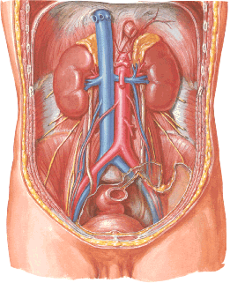
HỆ TIẾT NIỆU
Hệ tiết niệu bao gồm:
THẬN(2)
NIỆU QUẢN(2)
BÀNG QUANG(1)
NIỆU ĐẠO(nam, nữ)

Slide 4

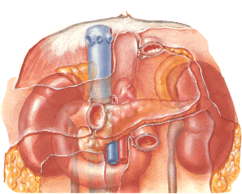
THẬN
VỊ TRÍ:
PHÚC MẠC

Slide 5
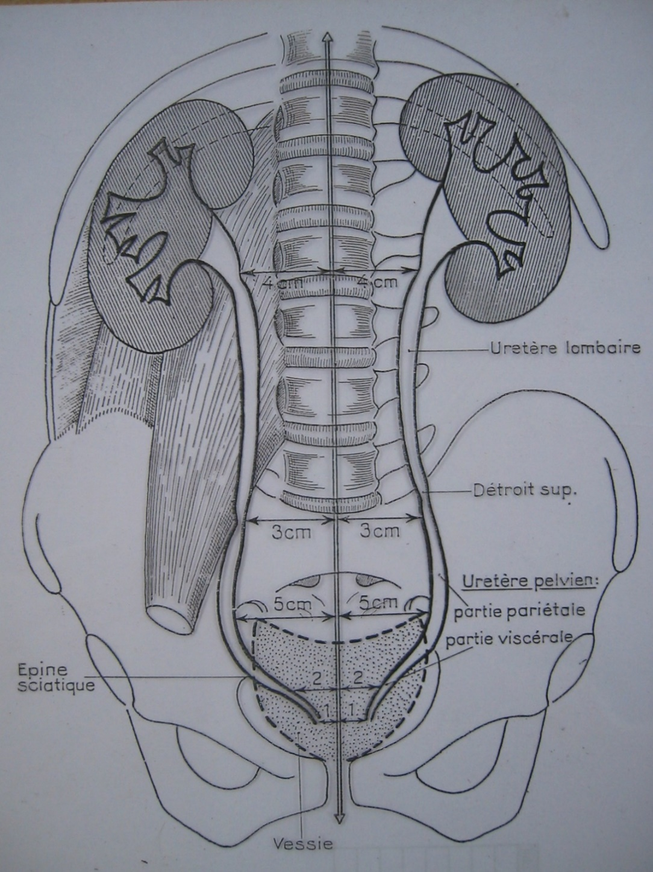
THẬN
VỊ TRÍ:
XƯƠNG SƯỜN XI
THẬN TRÁI:
BỜ TRÊN X. SƯỜN XI
THẬN PHẢI:
BỜ DƯỚI X. SƯỜN XI
3 cm
5 cm
Phía sau rốn thận trái ngang mức L1

Slide 6
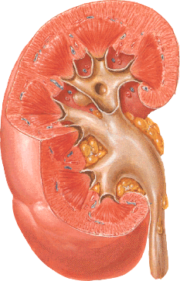

THẬN
CỘT THẬN (BERTIN)
HÌNH THỂ TRONG:
VỎ THẬN
ĐÀI THẬN NHỎ ( 7- 14)
TỦY THẬN
ĐÀI THẬN LỚN (3- 4)
BỂ THẬN
NIỆU QUẢN
NHU MÔ THẬN
XOANG THẬN

Slide 7
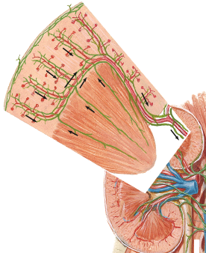

THẬN
CẤU TẠO:
PHAÀN LÖÔÏN
PHAÀN TIEÅU
THUØY VOÛ
PHAÀN TIA

Slide 8
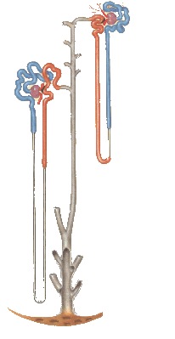
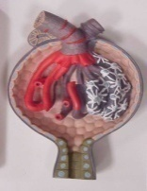
THẬN
CẤU TẠO VI THỂ:
1.000.000
NEPHRON
Phaàn löôïn
TIEÅU THEÅ THAÄN
ỐNG LƯỢN GẦN
ỐNG LƯỢN XA
Phaàn tia vaø caùc
oáng thu thaäp
QUAI HENLÉ
ỐNG THU THẬP

Slide 9
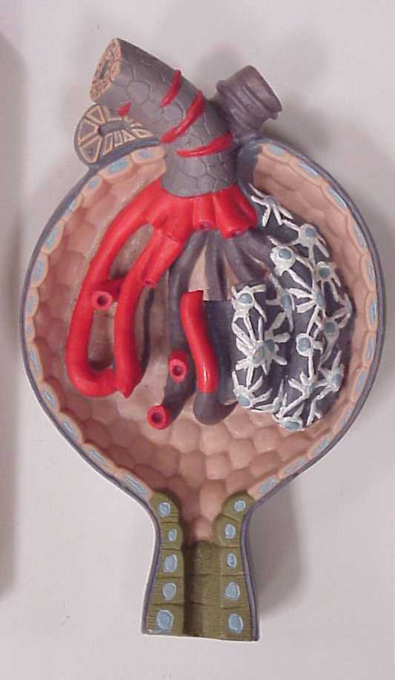
THẬN
CẤU TẠO VI THỂ:
TIEÅU THEÅ THAÄN
TIỂU ĐỘNG
MẠCH RA
TIỂU ĐỘNG
MẠCH VÀO
NANG BOWMANN
Cuoän mao maïch

Slide 10
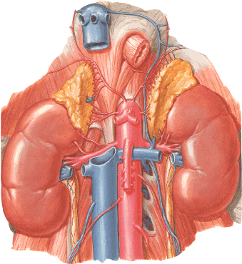
THẬN
ĐỘNG MẠCH THẬN:
ĐM THẬN
TM THẬN
TLI
ĐM CHỦ

Slide 11
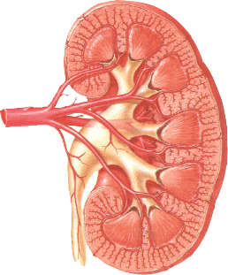
THẬN
ĐỘNG MẠCH THẬN:
CAÙC ÑM CUNG
ÑM THAÄN
CAÙC ÑM GIAN
TIEÅU THUØY
ÑM PHAÂN THUØY
ÑM GIAN THUØY

Slide 12
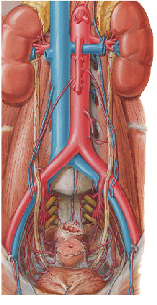
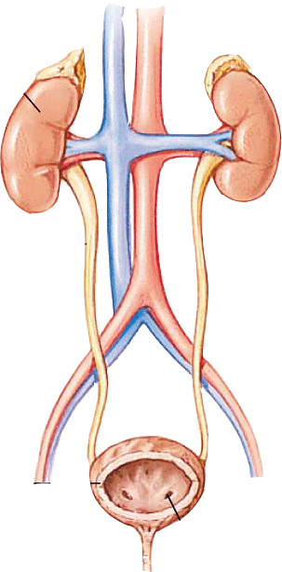
NIỆU QUẢN
THẬN
NIỆU QUẢN
ĐOẠN BỤNG
NIỆU QUẢN
ĐOẠN CHẬU
BÀNG QUANG

Slide 13
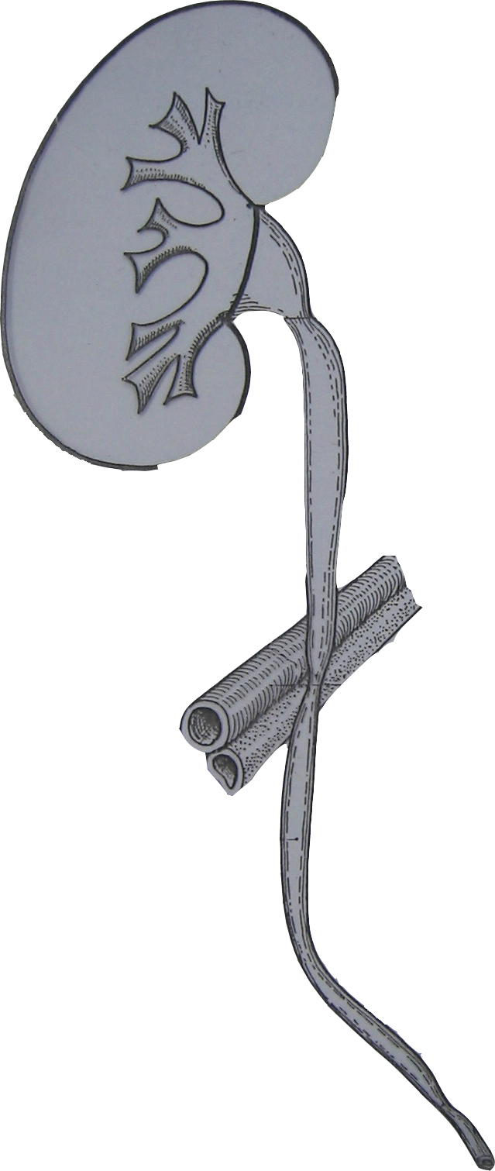
NIỆU QUẢN
BỂ THẬN- NIỆU QUẢN
ĐOẠN BỤNG
10-12 cm
NIỆU QUẢN- BÓ MẠCH CHẬU
ĐOẠN CHẬU
13-15 cm
NIỆU QUẢN- BÀNG QUANG

Slide 14
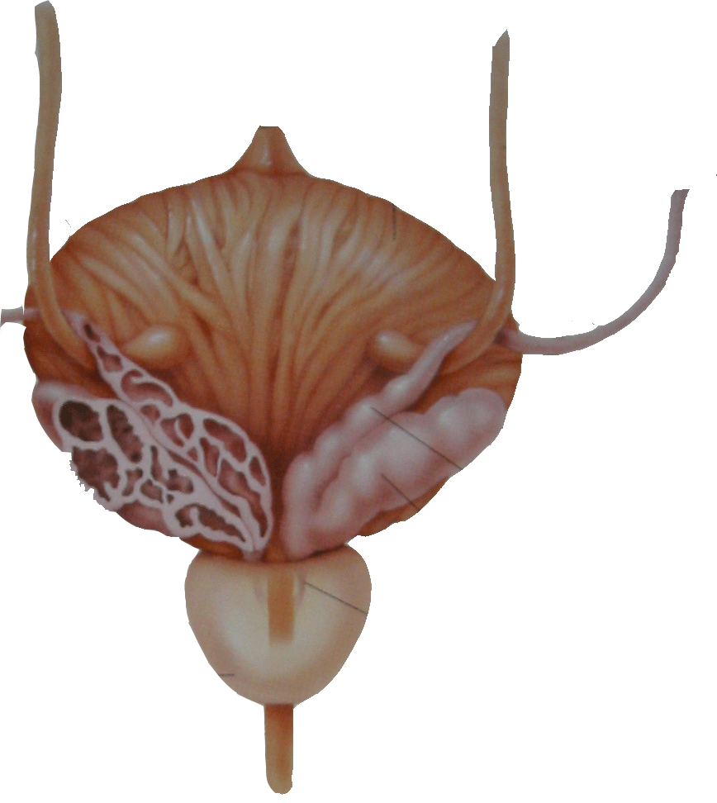
NIỆU QUẢN
NIỆU QUẢN ĐOẠN CHẬU:
LIÊN QUAN PHÍA SAU (NAM):
NIỆU QUẢN
MẶT SAU
BÀNG QUANG
ỐNG DẪN TINH
BẮT CHÉO
PHÍA TRƯỚC
NIỆU QUẢN
BÓNG TINH
NIỆU ĐẠO
TIỀN LIỆT TUYẾN
TÚI TINH

Slide 15
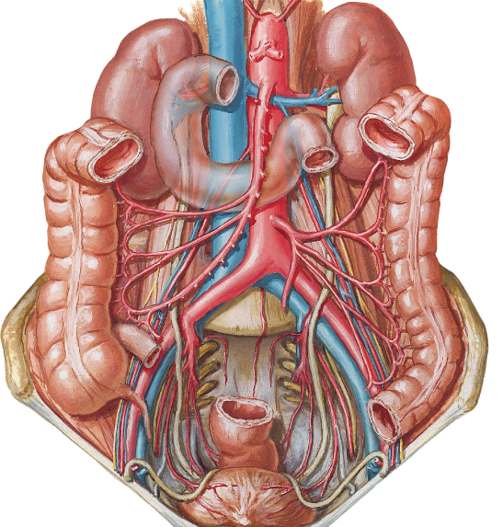
BÀNG QUANG
Baøng quang

Slide 16
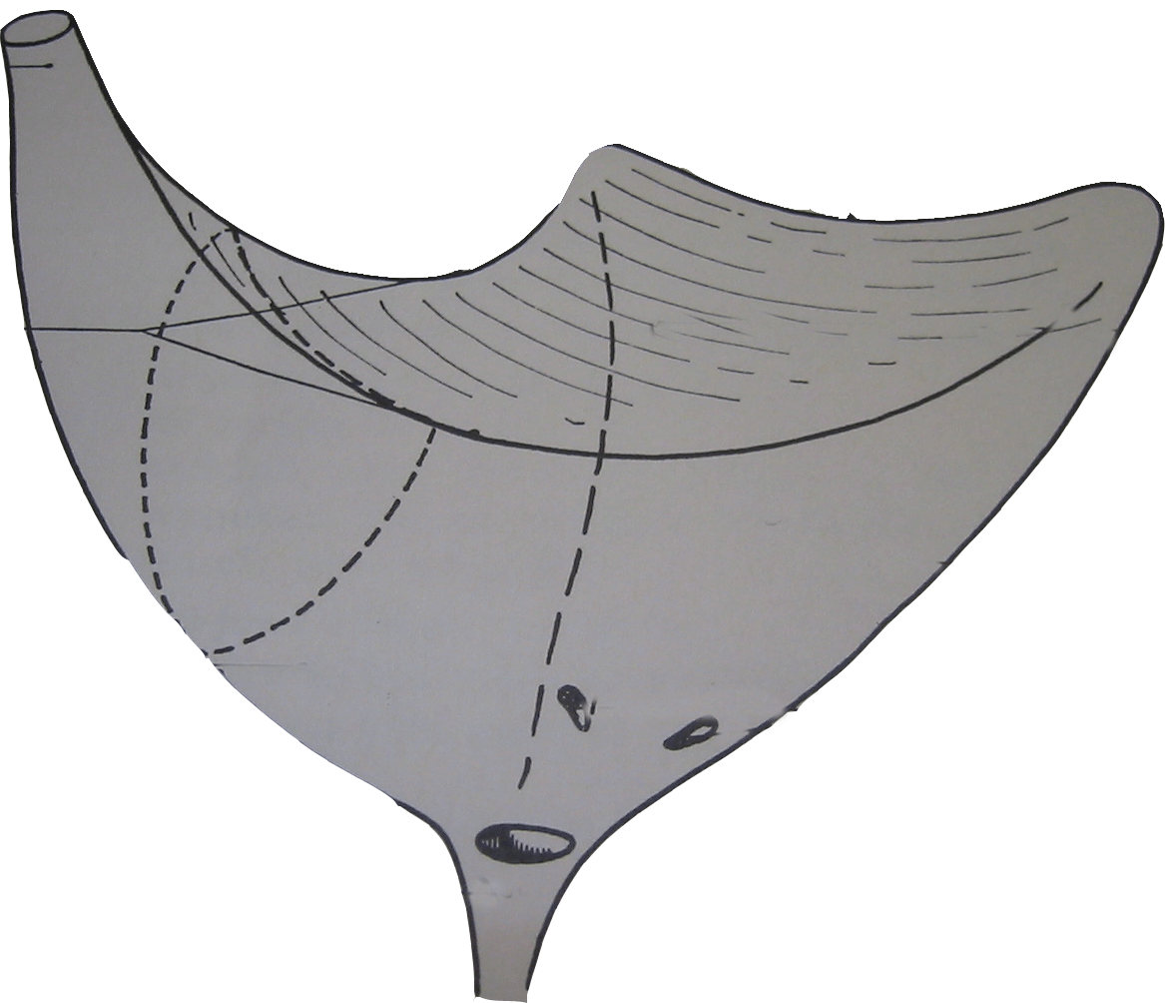
BÀNG QUANG
HÌNH THỂ NGOÀI:
Laø khoái töù dieän tam giaùc goàm 4 maët:

Slide 17
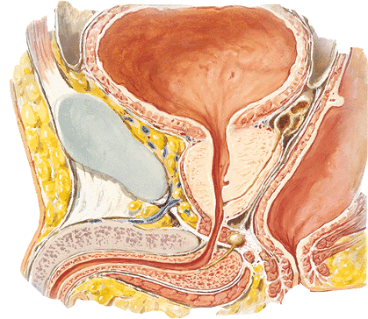
BÀNG QUANG
Naèm döôùi pm, trong chaäu hoâng beù
TÚI CÙNG SAU
DOUGLAS
TÚI CÙNG TRƯỚC
BÀNG QUANG
XƯƠNG MU
TRỰC TRÀNG
TUYẾN TIỀN LIỆT

Slide 18
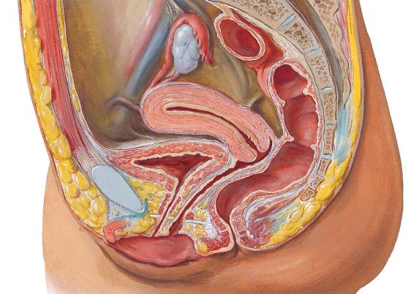

Slide 19
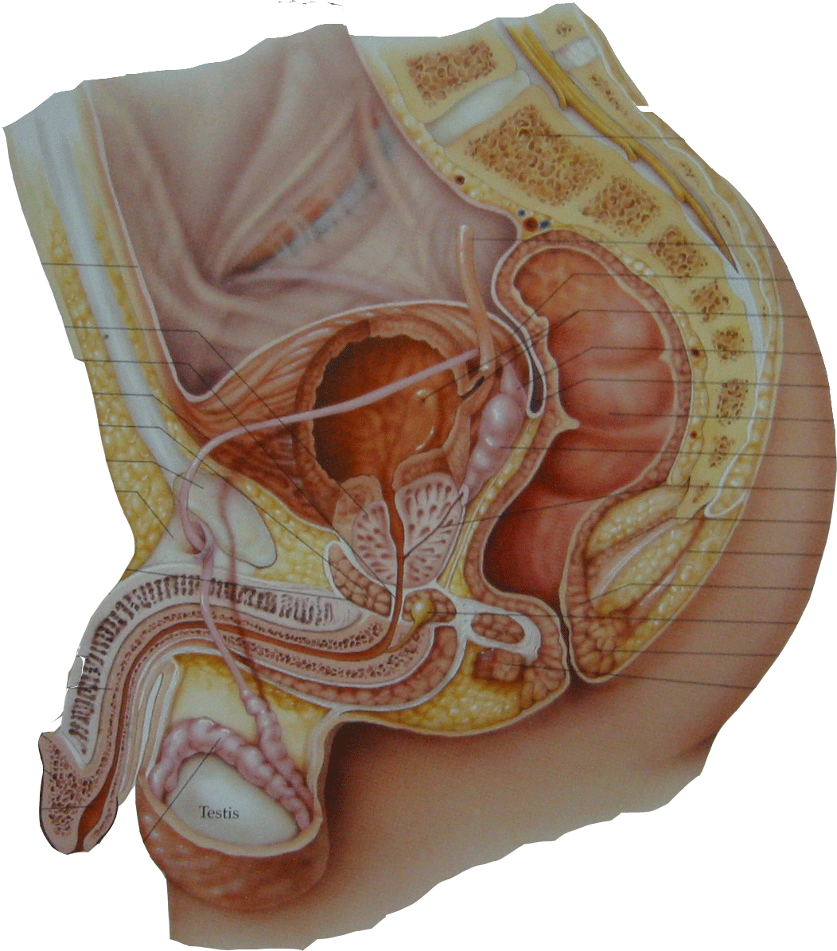
NIỆU ĐẠO
NIỆU ĐẠO NAM:
NIỆU ĐẠO NAM
16 cm

Slide 20
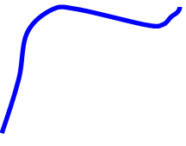
NIỆU ĐẠO NAM
NIỆU ĐẠO NAM:
Nieäu ñaïo tieàn lieät
Nieäu ñaïo maøng
Nieäu ñaïo xoáp

Slide 21
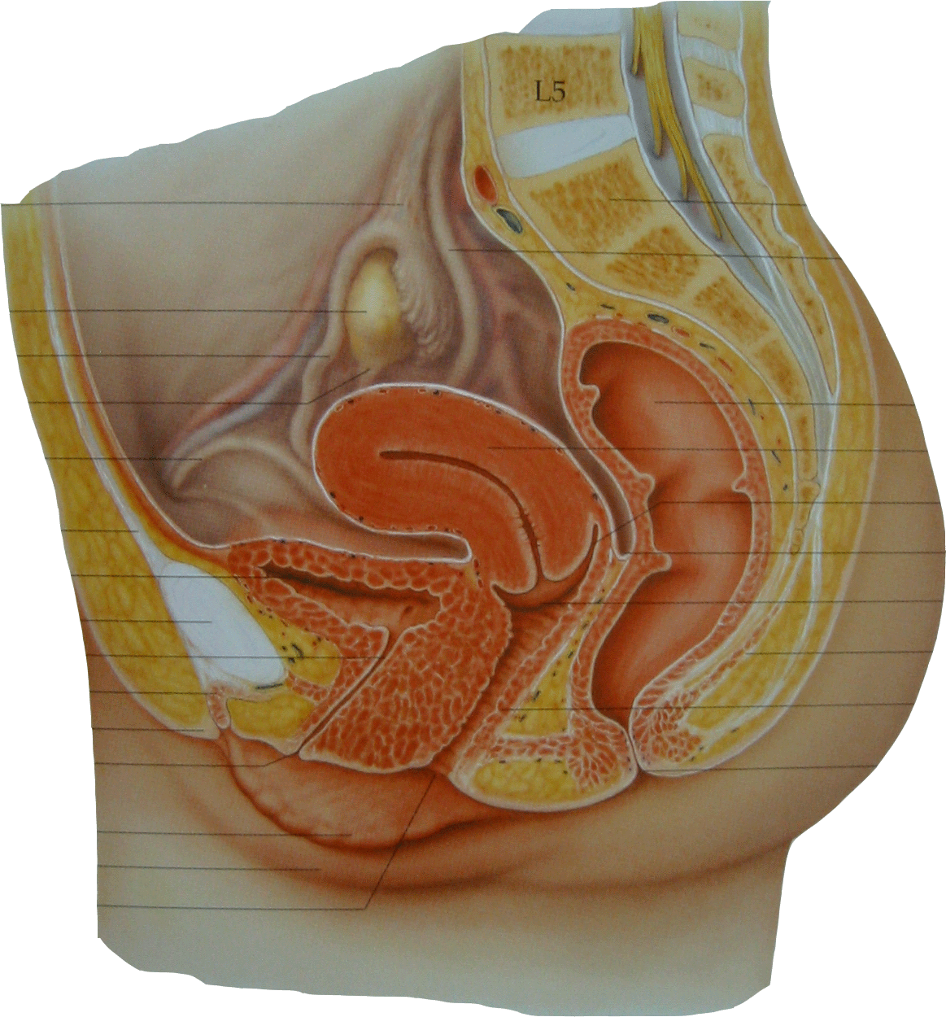
NIỆU ĐẠO NỮ
NIỆU ĐẠO NỮ
4 cm

Slide 22
SINH LÝ THẬN – TIẾT NIỆU

Slide 23
CHỨC NĂNG THẬN
Thận có nhiệm vụ tạo nước tiểu, để thực hiện 2 chức năng chính
bài xuất phần lớn những sản phẩm cuối cùng của chuyển hóa trong cơ thể
điều hòa nồng độ các thành phần của dịch cơ thể.
Thận còn tham gia vào một số quá trình nội tiết của cơ thể.

Slide 24
QUÁ TRÌNH LỌC, HẤP THU VÀ BÀI TIẾT CỦA THẬN

Slide 25
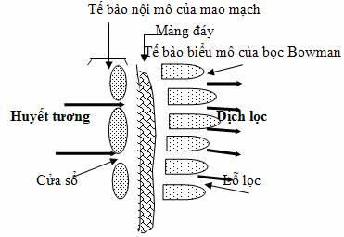
Màng lọc cầu thận

Slide 26
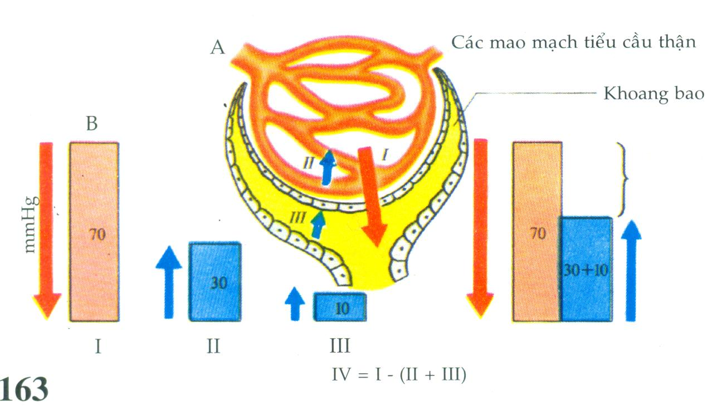
ÁP SUẤT LỌC
60
60
32+18
32
18

Slide 27
CƠ CHẾ LỌC
Ph = 60mmHg
P k = 32mmHg
Mao mạch cầu thận
Pb = 18mmHg
Bao Bowman
Pl = Ph- Pk- Pb = 60- 32-18= 10 mmHg

Slide 28
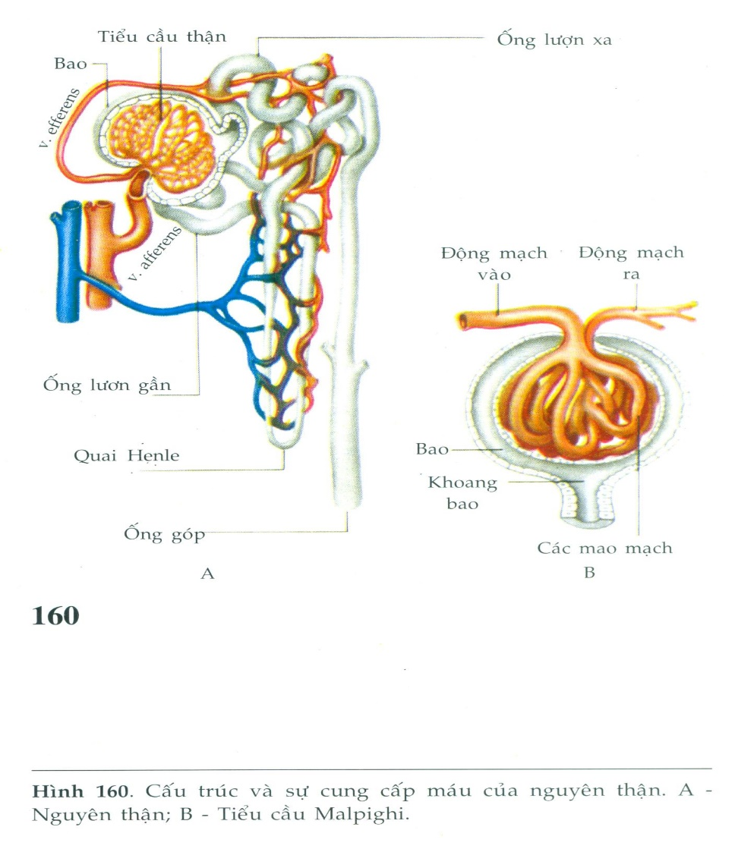
QUÁ TRÌNH LỌC Ở CẦU THẬN
ĐM thận chia nhỏ thành ĐM đến vào tiểu cầu Thận, và đi ra thận tên là ĐM đi
Sau khi ra khỏi tiểu cầu, dịch lọc vào ống lượn gần, quai Henle, ống lượn xa, ống góp
Lưu lượng máu thận 120ml/phút

Slide 29
QUÁ TRÌNH TÁI HẤP THU, BÀI TIẾT Ở ỐNG THẬN
Tái hấp thu, bài tiết ở ống lượn gần
Tái hấp thu ở ống quai Henle
Tái hấp thu, bài tiết ở ống lượn xa
Tái hấp thu, bài tiết ở ống góp

Slide 30
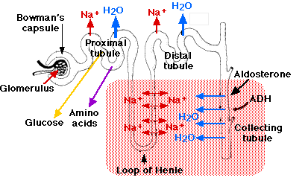

Slide 31
QUÁ TRÌNH TÁI HẤP THU, BÀI TIẾT Ở ỐNG THẬN
Tái hấp thu, bài tiết ở ống lượn gần
Hấp thu bằng vận chuyển tích cực | Hấp thu bằng khuếch tán | Hấp thu bằng ẩm bào
Glucose chỉ tái hấp thu ở ống lượn gần (1,8g/l) Acid amin, Ion Na, K | Ion Clo, bicacbonat | Protein
65% nước hấp thu tại ống lượn gần Bài tiết: creatinin
Nước tiểu đi khỏi ống lượn gần đẳng trương

Slide 32
QUÁ TRÌNH TÁI HẤP THU, BÀI TIẾT Ở ỐNG THẬN
2. Tái hấp thu ở quai Henle
Nhánh lên | Nhánh xuống
Hấp thu Na | Không hấp thu Na
Không thấm nước | Thấm nước
15% nước hấp thu tại đây

Slide 33
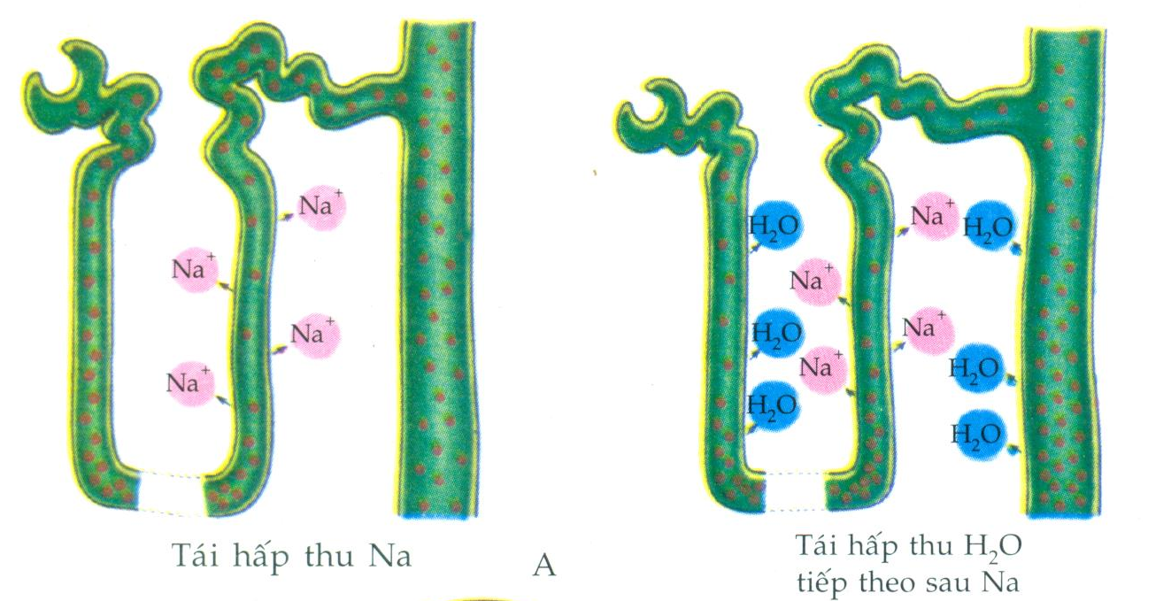

Slide 34
QUÁ TRÌNH TÁI HẤP THU, BÀI TIẾT Ở ỐNG THẬN
3. Tái hấp thu, bài tiết ở ống lượn xa: nước tiểu đến ống lượn xa nhược trương
Hấp thu Na, bài tiết K, được điều hòa bởi hormon aldosteron. 10% nước được hấp thu
Bài tiết NH3, creatinin…
4. Tái hấp thu, bài tiết ở ống lượn góp
Ống góp nằm trong vùng tủy thận ưu trương
Giống ống lượn xa, được điều hòa bởi hormon ADH, >9% nước được tai hấp thu

Slide 35
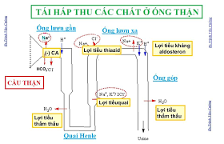

Slide 36
CHỨC NĂNG ĐIỀU HÒA NỘI MÔI CỦA THẬN
Góp phần tạo máu
Điều hòa huyết áp
Điều hòa nồng độ ion

Slide 37
THẬN
CHỨC NĂNG:
1- RENIN
ANGIOTENSINOGENE
ANGIOTENSIN I
2- ERYTHROPOIETIN
CO MẠCH
ANGIOTENSIN II
TỦY XƯƠNG
HỒNG CẦU
ALDOSTEROL
3- 1,25 HYDROXYCALCIFEROL
TĂNG HUYẾT AÙP
CALCI
PHOSPHOR
NỘI TIẾT

